Slide 1
ACTIVIDAD 3 · TECNOLOGÍA WEB II
Seguridad, transacciones
y reportes en MySQL
Guion explicativo para la defensa de los Laboratorios 10 y 11
Aplicación: Apicultores Flor de la Chiquitanía
Estudiante: Rodrigo Ledezma
Fecha: 23 de octubre de 2026
El objetivo no fue solo “hacer funcionar” la aplicación:
también fue proteger los datos, controlar los permisos y
registrar operaciones consistentes.

Slide 2
APICULTORES FLOR DE LA CHIQUITANÍA
ACTIVIDAD 3 · LABORATORIOS 10 Y 11
Qué se construyó y por qué importa
PROPÓSITO DE LA ACTIVIDAD
Se amplió el catálogo de productos para que los usuarios ingresen de forma segura, registren movimientos de inventario y consulten información administrativa verificable.
Laboratorio 10 · Seguridad
Laboratorio 11 · Operación
Evidencia
Inicio de sesión, contraseñas con bcrypt, sesiones, token CSRF, cabeceras HTTP y permisos según el rol.
Ventas y acopios dentro de transacciones, control de stock, reportes SQL y exportación CSV segura.
Las pruebas automáticas comprobaron 15 de 15 requisitos en cada laboratorio; además se muestran las pantallas reales.
Idea clave para explicar: la seguridad, el inventario y los reportes usan la misma base de datos; por eso toda operación debe respetar integridad y permisos.
2 | Material de defensa

Slide 3
APICULTORES FLOR DE LA CHIQUITANÍA
ACTIVIDAD 3 · LABORATORIOS 10 Y 11
Datos, módulos y rutas principales
La aplicación organiza la información para responder preguntas operativas sin duplicar datos.
Catálogo base
Movimientos
Consultas del usuario
socios, productos, categorías y usuarios. Cada producto pertenece a un socio; cada usuario tiene un rol.
ventas, venta_detalle y acopios. La cabecera de venta identifica al cliente y el detalle registra cada producto vendido.
/entrar, /productos, /socios, /ventas/nueva, /reportes y /reportes/ventas.csv.
Flujo básico
1. El usuario se autentica.
2. PHP valida su rol y la petición.
3. Un repositorio PDO consulta o actualiza MySQL.
4. La respuesta muestra solo lo permitido.
3 | Material de defensa

Slide 4
APICULTORES FLOR DE LA CHIQUITANÍA
ACTIVIDAD 3 · LABORATORIOS 10 Y 11
Permisos por rol: el principio de mínimo privilegio
El rol no solo cambia los enlaces de la pantalla. Antes de ejecutar una acción, el servidor valida que el usuario tenga autorización.
Rol
Puede hacer
No puede hacer
Administrador
Gestionar catálogo y socios; registrar movimientos; consultar reportes y CSV.
—
Operador
Registrar ventas y acopios; editar productos.
Eliminar productos; ver reportes o descargar CSV.
Socio
Consultar los productos vinculados a su propio socio.
Registrar productos, consultar otros socios o administrar información.
Pregunta de defensa: ¿por qué bloquear también en el servidor? Porque ocultar un botón no impide que alguien escriba la URL manualmente.
4 | Material de defensa

Slide 5
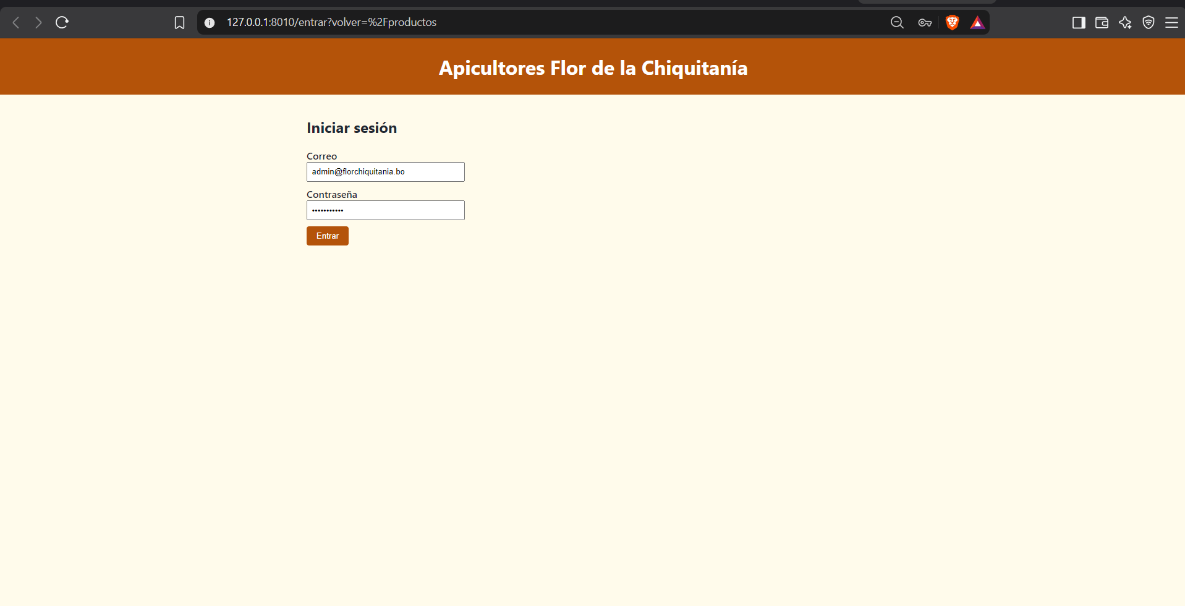
APICULTORES FLOR DE LA CHIQUITANÍA
ACTIVIDAD 3 · LABORATORIOS 10 Y 11
Pantalla de inicio de sesión: qué valida al presionar “Entrar”
LECTURA DE LA PANTALLA
• El correo identifica la cuenta; la contraseña se envía por POST, no por la URL.
• El sistema obtiene el usuario y compara el valor con password_verify().
• Si las credenciales son correctas, crea una sesión nueva y redirige al catálogo.
• El mensaje de error es igual para correo inexistente o contraseña incorrecta: así evita enumerar cuentas.
La misma pantalla sirve para todos los roles; lo que cambia después es el permiso asociado a la sesión.
5 | Material de defensa

Slide 6
APICULTORES FLOR DE LA CHIQUITANÍA
ACTIVIDAD 3 · LABORATORIOS 10 Y 11
Contraseñas y defensa ante intentos repetidos
CÓMO SE GUARDA UNA CONTRASEÑA
QUÉ OCURRE ANTE UN ATAQUE DE FUERZA BRUTA
password_hash($clave, PASSWORD_BCRYPT, ['cost' => 12])
password_verify($claveIngresada, $hashGuardado)
// Si el algoritmo o costo cambia, se actualiza al ingresar.
password_needs_rehash($hashGuardado, PASSWORD_BCRYPT, ['cost' => 12])
• Cada error aumenta el contador de intentos fallidos.
• Al quinto error la cuenta queda temporalmente bloqueada.
• Un sexto intento, incluso correcto, responde 429 y Retry-After.
• La respuesta de autenticación no revela si el correo existe.
Por qué bcrypt
No se almacena la contraseña original. Si se filtra la base, el atacante no recibe el texto de la clave; tendría que intentar romper cada hash.
Respuesta breve para el docente: bcrypt protege el secreto; el límite de intentos reduce la posibilidad de adivinarlo.
6 | Material de defensa

Slide 7
APICULTORES FLOR DE LA CHIQUITANÍA
ACTIVIDAD 3 · LABORATORIOS 10 Y 11
Sesión, CSRF y cabeceras: controles que protegen la petición
Sesión segura
Token CSRF
Cabeceras HTTP
La cookie de sesión tiene nombre propio, HttpOnly y SameSite=Lax. Al entrar se ejecuta session_regenerate_id(), reduciendo el riesgo de fijación de sesión.
Todo POST sensible exige un token creado en la sesión. Si falta o no coincide, el servidor responde 403: se evita que otra página “haga clic” en nombre del usuario.
CSP limita los recursos que carga la página; nosniff evita inferencias de tipo; Referrer-Policy limita datos enviados como referencia y se oculta X-Powered-By.
Antes de modificar datos:
1. ¿La sesión existe?
2. ¿El rol permite esta acción?
3. ¿La petición POST incluye token CSRF válido?
4. Recién entonces se llama al repositorio PDO.
No son controles alternativos: se complementan. Una sesión válida no reemplaza el token CSRF ni el permiso del rol.
7 | Material de defensa

Slide 8
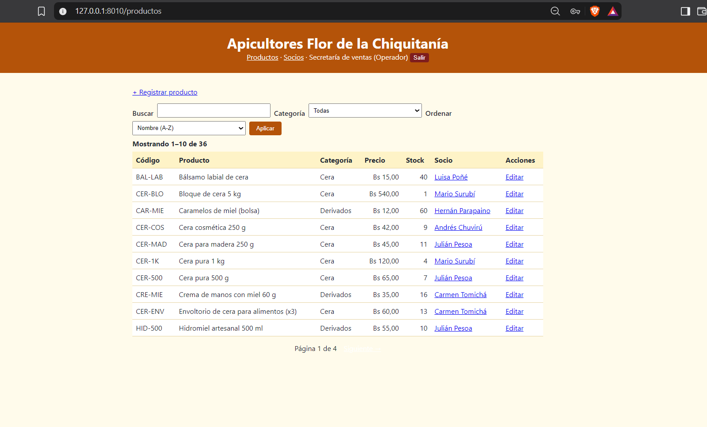
APICULTORES FLOR DE LA CHIQUITANÍA
ACTIVIDAD 3 · LABORATORIOS 10 Y 11
Pantalla de productos: la interfaz refleja el permiso del operador
QUÉ SE OBSERVA
• El operador puede buscar, filtrar por categoría y ordenar el catálogo.
• La paginación muestra 10 de 36 registros: evita cargar listas extensas de una vez.
• La acción Editar aparece porque el rol la permite.
• Eliminar no aparece; si intentara abrir esa ruta, el servidor devolvería 403.
La pantalla es evidencia visual; la autorización real está en el servidor, por eso el intento directo también se bloquea.
8 | Material de defensa

Slide 9
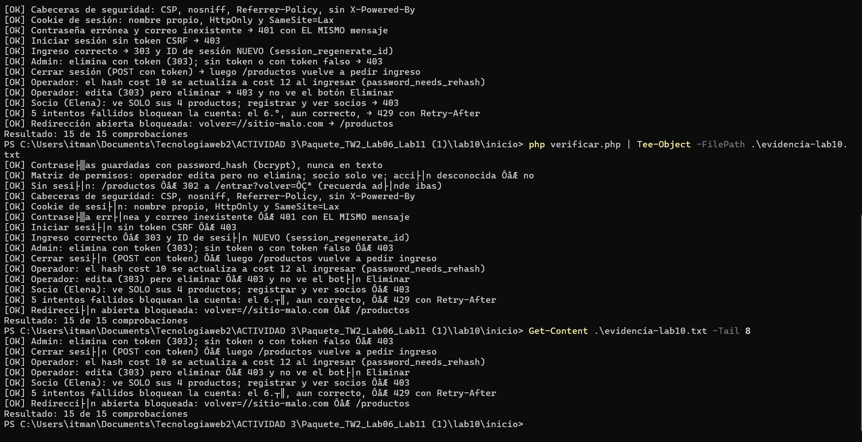
APICULTORES FLOR DE LA CHIQUITANÍA
ACTIVIDAD 3 · LABORATORIOS 10 Y 11
Evidencia del Laboratorio 10: 15 controles superados
QUÉ PRUEBA ESTE RESULTADO
• Hash bcrypt y actualización de costo al iniciar sesión.
• Restricciones de permisos para administrador, operador y socio.
• Redirección segura, token CSRF y cabeceras HTTP.
• Cierre de sesión, bloqueo tras fallos y respuestas HTTP correctas.
Lectura correcta: “15 de 15” significa que el programa comprobó casos esperados y casos de rechazo, no solo que la página cargó.
9 | Material de defensa

Slide 10
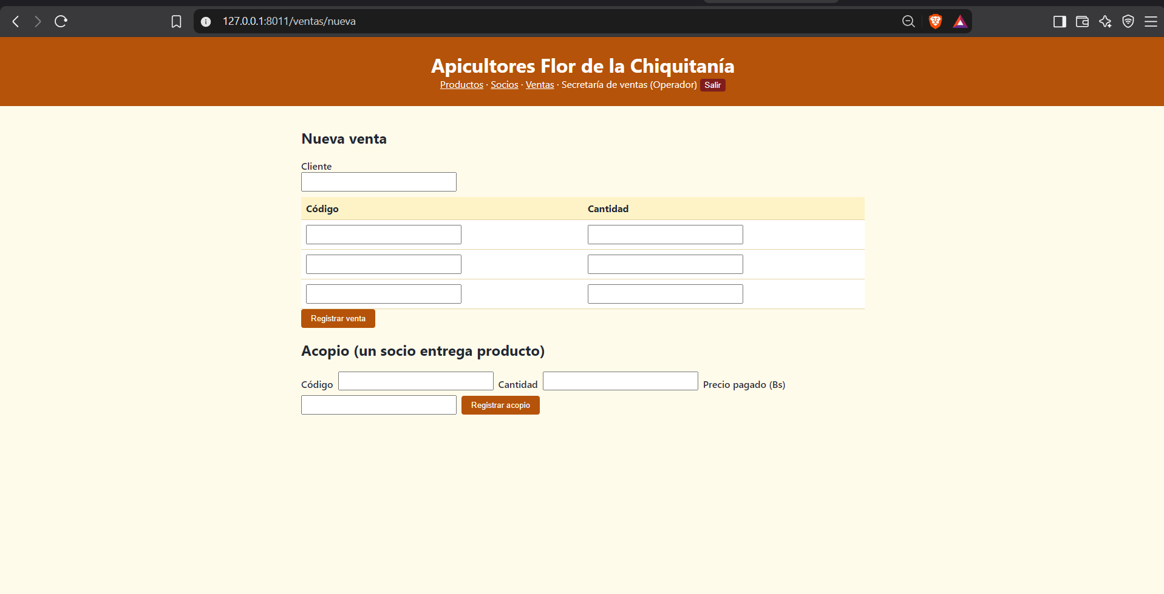
APICULTORES FLOR DE LA CHIQUITANÍA
ACTIVIDAD 3 · LABORATORIOS 10 Y 11
Pantalla de movimientos: venta y acopio no son la misma operación
Nueva venta
Se ingresa un cliente y hasta tres líneas de código/cantidad. Cada línea genera un detalle y disminuye el stock.
Acopio
Un socio entrega unidades de un producto. Se registra cantidad, precio pagado y se incrementa el stock.
La pantalla solo recolecta datos. La consistencia se garantiza en PHP y MySQL mediante validaciones y una transacción.
10 | Material de defensa

Slide 11
APICULTORES FLOR DE LA CHIQUITANÍA
ACTIVIDAD 3 · LABORATORIOS 10 Y 11
Registro de una venta: secuencia explicada paso a paso
1
Validar entrada
Cliente obligatorio; código existente; cantidad entera mayor que cero.
2
Abrir transacción
beginTransaction() agrupa todos los cambios como una sola unidad.
3
Obtener producto
Se consulta el id y el precio usando el código enviado.
4
Descontar stock
El UPDATE solo funciona si aún hay unidades suficientes.
5
Guardar venta y detalle
Se registra cabecera, líneas vendidas y el total calculado.
6
Confirmar o revertir
commit() publica todo; ante fallo, rollback() devuelve la base al estado previo.
Pregunta de defensa: ¿por qué no guardar línea por línea? Porque podría quedar una venta a medias si falla una línea posterior.
11 | Material de defensa

Slide 12
APICULTORES FLOR DE LA CHIQUITANÍA
ACTIVIDAD 3 · LABORATORIOS 10 Y 11
Consulta crítica de venta: evitar stock negativo
ACTUALIZACIÓN ATÓMICA DENTRO DE LA TRANSACCIÓN
QUÉ SIGNIFICA CADA CONDICIÓN
UPDATE productos
SET stock = stock - :cantidad
WHERE id = :id
AND stock >= :minimo;
if ($stmt->rowCount() !== 1) {
throw new Conflicto('Stock insuficiente'); // HTTP 409
}
• :cantidad e :id se enlazan como parámetros; no se concatenan en SQL.
• stock >= :minimo se evalúa en MySQL al momento del UPDATE.
• Si dos solicitudes compran la última unidad, solo una actualización afecta una fila.
• rowCount() igual a cero indica conflicto: no se crea una venta incompleta.
Resultado esperado
Una venta con stock insuficiente devuelve 409. El rollback evita que se reste otro producto, que se inserte la venta o que cambie el total.
12 | Material de defensa

Slide 13
APICULTORES FLOR DE LA CHIQUITANÍA
ACTIVIDAD 3 · LABORATORIOS 10 Y 11
Transacciones: cómo se evita una venta parcial
Escenario: una venta intenta registrar dos productos. El primero tiene stock; el segundo no.
Sin transacción
Con transacción
Podría disminuirse el primer stock y después fallar el segundo. El inventario quedaría alterado aunque la venta no fuera válida.
Se detecta el fallo, se ejecuta rollback() y se deshacen todas las instrucciones anteriores de esa venta. La base queda coherente.
Flujo de control
beginTransaction() → validar y actualizar → commit()
↓ error
rollback() → respuesta 409 / datos sin cambios
La transacción no “oculta” un error: lo informa al usuario y evita que el sistema acumule datos incongruentes.
13 | Material de defensa

Slide 14
APICULTORES FLOR DE LA CHIQUITANÍA
ACTIVIDAD 3 · LABORATORIOS 10 Y 11
Registro de acopio: aumenta stock y conserva trazabilidad
SELECT id, socio_id
FROM productos
WHERE codigo = ?
FOR UPDATE;
INSERT INTO acopios (fecha, socio_id, producto_id, cantidad, precio_pagado)
VALUES (NOW(), ?, ?, ?, ?);
UPDATE productos SET stock = stock + ? WHERE id = ?;
POR QUÉ SE CONSULTA CON FOR UPDATE
• Bloquea temporalmente la fila del producto durante la operación.
• Permite obtener el socio dueño del producto y registrar el movimiento correcto.
• Luego se inserta el acopio y se incrementa el stock en la misma transacción.
• Cantidad o precio pagado igual a cero se rechazan como datos inválidos.
Trazabilidad
El stock final no es el único dato importante. La tabla acopios indica qué socio entregó el producto, cuándo, cuántas unidades y a qué precio se pagó.
14 | Material de defensa

Slide 15
APICULTORES FLOR DE LA CHIQUITANÍA
ACTIVIDAD 3 · LABORATORIOS 10 Y 11
Reportes SQL: cada consulta responde una pregunta de negocio
Los reportes no repiten cálculos en la pantalla. La base agrupa, suma y filtra antes de entregar resultados.
¿Cuánto se vendió cada mes?
¿Qué cinco productos venden más?
¿Qué socios superan Bs 3.000?
DATE_FORMAT + COUNT + SUM + GROUP BY. Convierte muchas ventas en una fila por mes.
JOIN entre venta_detalle, ventas y productos; SUM de cantidades e importe; ORDER BY y LIMIT 5.
JOIN hasta socios y HAVING sobre el importe total, porque el valor se calcula con SUM.
¿Qué no se vendió?
¿Cómo se exporta el detalle?
¿Por qué pasar fechas?
LEFT JOIN. Si el producto no aparece en los vendidos, el resultado unido queda NULL.
Una consulta devuelve cada línea de venta con cliente, producto, cantidad, precio y subtotal.
El usuario limita el periodo y las consultas usan parámetros preparados para filtrar de forma segura.
15 | Material de defensa

Slide 16
APICULTORES FLOR DE LA CHIQUITANÍA
ACTIVIDAD 3 · LABORATORIOS 10 Y 11
Consulta “ventas por mes”: agrupar sin perder el filtro de fechas
SELECT DATE_FORMAT(v.fecha, '%Y-%m') AS mes,
COUNT(*) AS ventas,
SUM(v.total) AS total
FROM ventas v
WHERE v.fecha >= :desde AND v.fecha < :hasta
GROUP BY mes
ORDER BY mes;
INTERPRETACIÓN DE LA CONSULTA
• DATE_FORMAT crea la etiqueta 2026-07, 2026-08, etc.
• COUNT(*) cuenta ventas; SUM(v.total) calcula el importe total.
• GROUP BY mes hace una fila por mes, no una fila por venta.
• El filtro usa < :hasta, donde hasta es el día siguiente a las 00:00.
Detalle importante
El límite superior exclusivo incluye completo el último día elegido. Por ejemplo, hasta 30/09 se transforma en < 01/10 00:00:00; por eso una venta del 30/09 a las 16:00 sí entra.
16 | Material de defensa

Slide 17
APICULTORES FLOR DE LA CHIQUITANÍA
ACTIVIDAD 3 · LABORATORIOS 10 Y 11
Top de productos y socios destacados: JOIN, SUM, ORDER BY, LIMIT y HAVING
-- Top 5
SELECT p.codigo, p.nombre, SUM(d.cantidad) AS unidades,
SUM(d.cantidad * d.precio_unitario) AS importe
FROM venta_detalle d JOIN ventas v ON v.id=d.venta_id
JOIN productos p ON p.id=d.producto_id
... GROUP BY p.id, p.codigo, p.nombre
ORDER BY importe DESC, p.codigo LIMIT :limite;
-- Socios con ventas iguales o mayores a Bs 3.000
SELECT s.nombre, s.comunidad,
SUM(d.cantidad * d.precio_unitario) AS importe
FROM venta_detalle d ... JOIN socios s ON s.id=p.socio_id
... GROUP BY s.id, s.nombre, s.comunidad
HAVING importe >= :minimo
ORDER BY importe DESC;
Por qué HAVING y no WHERE
WHERE se aplica antes de agrupar; en ese momento aún no existe el total SUM. HAVING se ejecuta después del GROUP BY y sí puede filtrar el importe calculado.
17 | Material de defensa

Slide 18
APICULTORES FLOR DE LA CHIQUITANÍA
ACTIVIDAD 3 · LABORATORIOS 10 Y 11
Productos sin ventas: qué demuestra un LEFT JOIN
SELECT p.codigo, p.nombre, p.stock
FROM productos p
LEFT JOIN (
SELECT DISTINCT d.producto_id
FROM venta_detalle d
JOIN ventas v ON v.id = d.venta_id
WHERE v.fecha >= :desde AND v.fecha < :hasta
) vendidos ON vendidos.producto_id = p.id
WHERE vendidos.producto_id IS NULL
ORDER BY p.codigo;
LECTURA SIMPLE
• LEFT JOIN conserva todos los productos, incluso cuando no existe una venta relacionada.
• La subconsulta identifica los productos vendidos en el periodo elegido.
• NULL significa “no hubo coincidencia”: ese producto no se vendió.
• Este reporte ayuda a decidir qué productos requieren promoción o revisión de stock.
Respuesta de defensa: INNER JOIN mostraría solo los vendidos; se necesita LEFT JOIN precisamente para descubrir los que faltan.
18 | Material de defensa

Slide 19
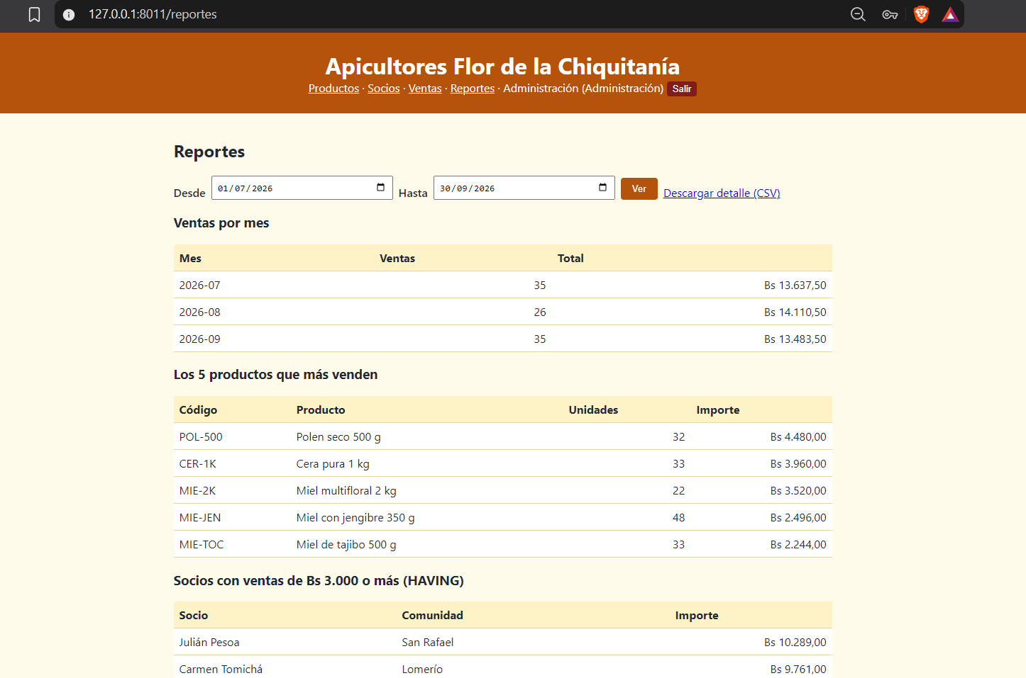
APICULTORES FLOR DE LA CHIQUITANÍA
ACTIVIDAD 3 · LABORATORIOS 10 Y 11
Pantalla de reportes: cómo leer los resultados
ELEMENTOS QUE SE EXPLICAN AL PRESENTAR
• Desde y Hasta definen el periodo; primero se validan como fechas reales.
• La tabla “Ventas por mes” resume número de ventas e importe.
• “Los 5 productos” combina volumen vendido e importe total.
• El bloque HAVING muestra socios que alcanzaron el umbral de Bs 3.000.
• El enlace CSV descarga el detalle, no una imagen del informe.
Esta vista es administrativa: el operador recibe 403, por lo que no puede acceder ni escribiendo la ruta manualmente.
19 | Material de defensa

Slide 20
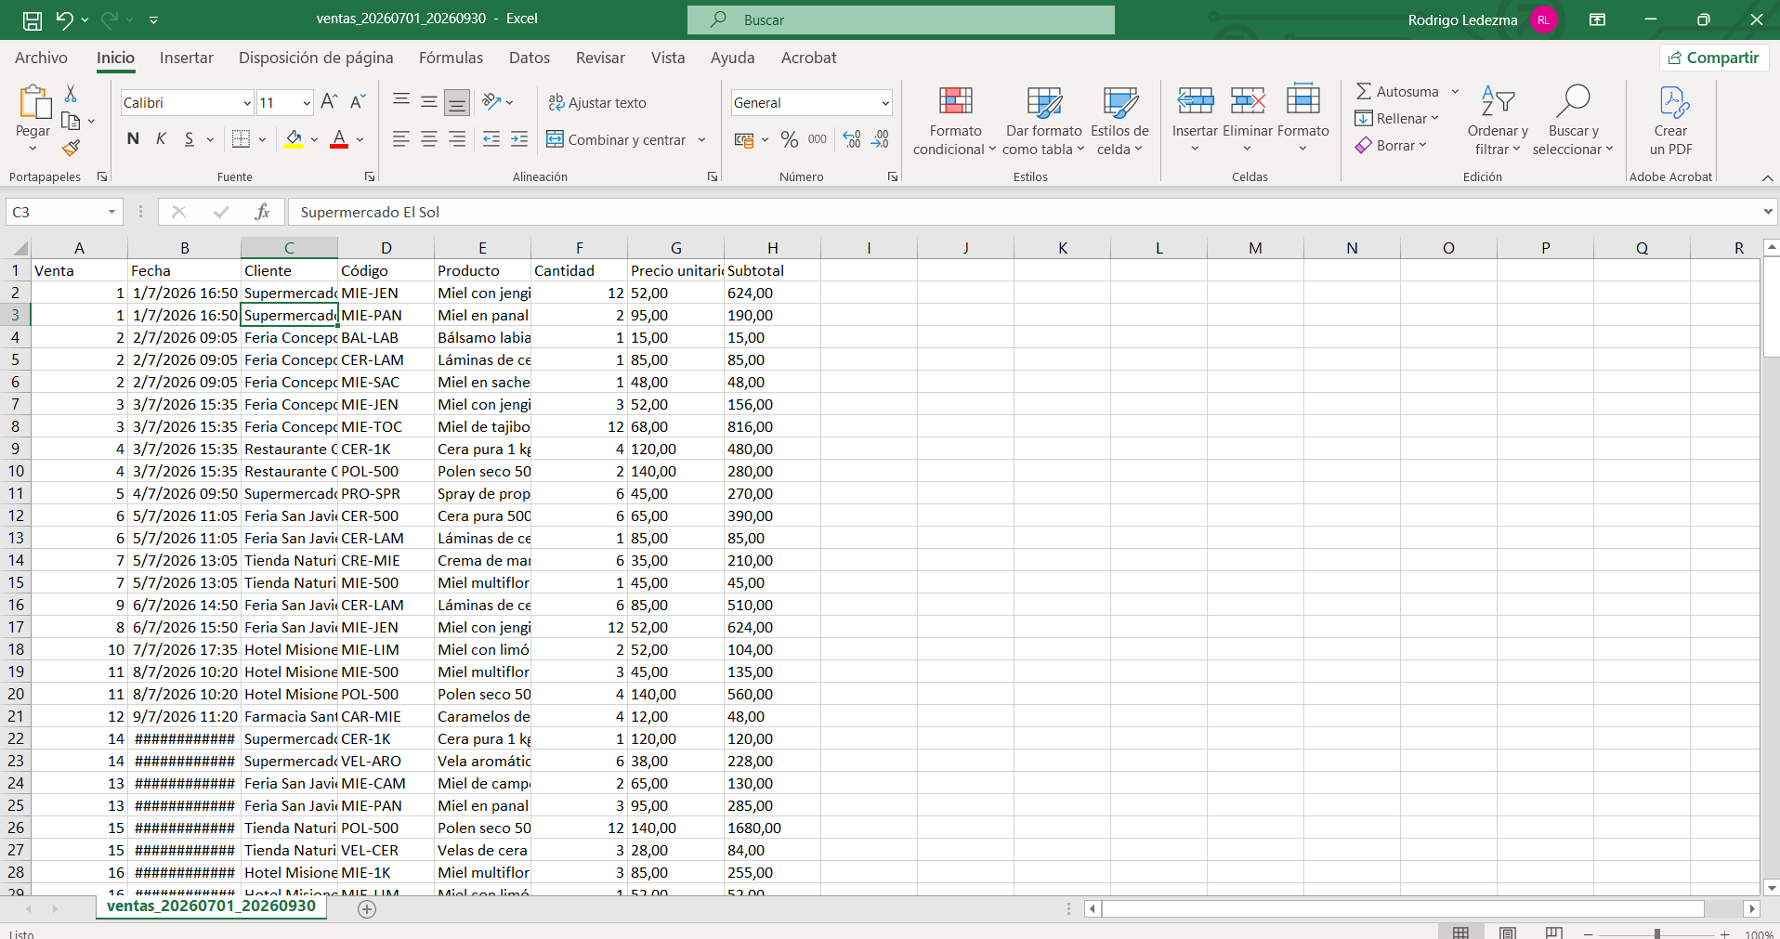
APICULTORES FLOR DE LA CHIQUITANÍA
ACTIVIDAD 3 · LABORATORIOS 10 Y 11
Exportación CSV: registro detallado y protección frente a fórmulas
QUÉ CONTIENE CADA FILA
• Número de venta, fecha, cliente, código y nombre del producto.
• Cantidad, precio unitario y subtotal para auditoría o análisis.
• UTF-8 con BOM y separador ; para abrir de forma legible en Excel.
• Los textos que inician con =, +, - o @ reciben un apóstrofo antes de exportarse.
celdaSegura($texto):
si empieza por = + - o @ → "'" . $texto
Evita que Excel ejecute fórmulas inyectadas.
20 | Material de defensa

Slide 21
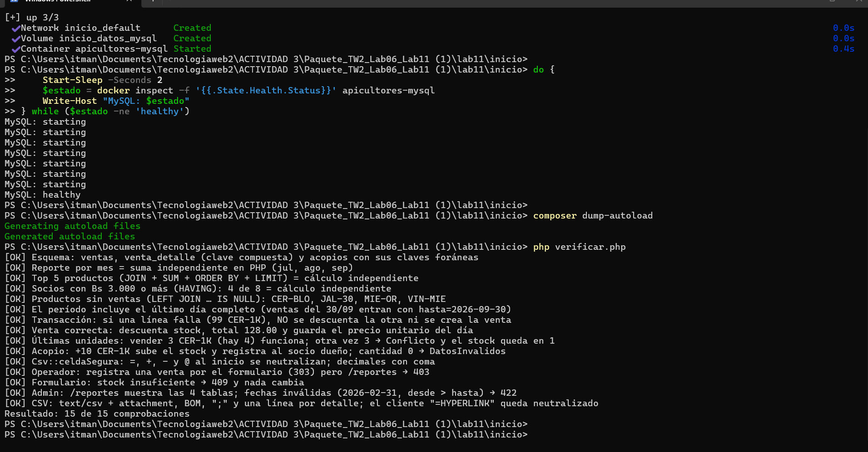
APICULTORES FLOR DE LA CHIQUITANÍA
ACTIVIDAD 3 · LABORATORIOS 10 Y 11
Evidencia del Laboratorio 11: 15 comprobaciones superadas
PRUEBAS QUE FUERON EJECUTADAS
• Esquema de ventas, detalle y acopios con claves foráneas.
• Reportes por mes, top 5, HAVING y productos sin ventas.
• Venta atómica, stock insuficiente y condición de últimas unidades.
• Acopio, CSRF y acceso restringido a reportes.
• CSV seguro frente a fórmulas y caracteres especiales.
La prueba automatizada complementa las capturas: demuestra resultados repetibles sobre reglas importantes del sistema.
21 | Material de defensa

Slide 22
APICULTORES FLOR DE LA CHIQUITANÍA
ACTIVIDAD 3 · LABORATORIOS 10 Y 11
Preguntas frecuentes para la defensa
¿Por qué usar consultas preparadas?
¿Por qué < al día siguiente?
Para separar el SQL de los datos enviados y reducir riesgo de inyección.
Para incluir todas las horas del último día sin depender de 23:59:59.
¿Por qué una transacción?
¿Qué aporta FOR UPDATE?
Para que una venta con varias líneas se guarde completa o no se guarde.
Evita que otro proceso cambie la fila del producto durante un acopio.
¿Por qué HAVING?
¿Por qué proteger CSV?
Porque filtra un total calculado con SUM después de agrupar.
Excel interpreta ciertos prefijos como fórmulas; se neutralizan antes de exportar.
Consejo: explica primero la necesidad de negocio y luego el mecanismo técnico. Así demuestras comprensión, no solo memorización.
22 | Material de defensa

Slide 23
APICULTORES FLOR DE LA CHIQUITANÍA
ACTIVIDAD 3 · LABORATORIOS 10 Y 11
Cierre: qué evidencia que la actividad está completa
La aplicación integra seguridad, control de acceso, inventario consistente y análisis de ventas sobre MySQL.
• Los usuarios se autentican con contraseñas protegidas y sesiones controladas.
• Los roles limitan las acciones y bloquean rutas no autorizadas en el servidor.
• Ventas y acopios usan transacciones, validación y control de stock.
• Los reportes usan SQL con JOIN, GROUP BY, HAVING, LEFT JOIN y parámetros preparados.
• El CSV preserva el detalle de ventas y neutraliza fórmulas peligrosas.
• Los verificadores confirman 15 de 15 requisitos en los Laboratorios 10 y 11.
Repositorio GitHub: https://github.com/ROXIAN120/Actividad-1-tecnologia-web-2
Rama de la entrega: laboratorio-11 | Carpeta: actividad-03
23 | Material de defensa

